Slide 1
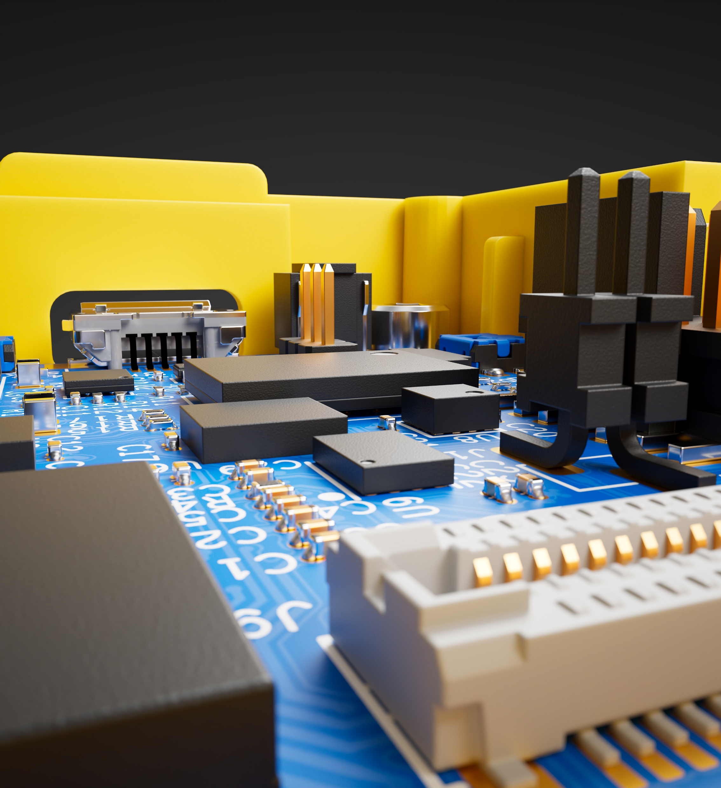
TP05 – ADC STM32
TP 01 – GPIO
STM32
Toulon
Julien Terrier (COOLab Rousset)

Slide 2

Objectifs du TP 05
Objectifs:
Programmer l’ADC Analog Digital Converter du STM32
Utiliser le potentiomètre pour convertir une tension analogique en une tension numérique
Utiliser les compétences du TP04 pour faire sonner un buzzer en fonction de la valeur d’une tension

Slide 3
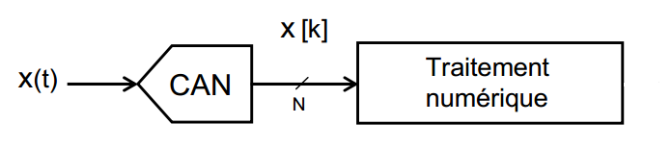
Qu’est-ce qu’un CAN (ADC en anglais)?
CAN: Convertisseur Analogique Numérique
C’est un dispositif électronique qui permet la conversion d’un signal analogique en un signal numérique
µC
Signal analogique x(t) : signal continu en temps et en amplitude.
Signal numérique x[k] : signal échantillonné et quantifié, discret en temps et en amplitude.

Slide 4
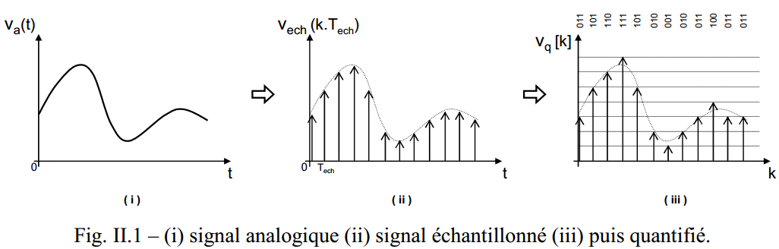
Qu’est-ce qu’un CAN (ADC en anglais)?
échantillonnage
quantification
THEOREME DE SHANNON: $F_{e}≥2∗ F_{max}$

Slide 5
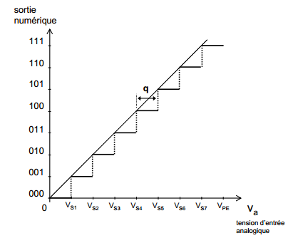




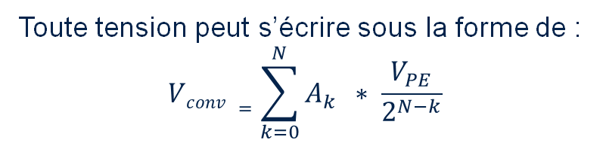
Echelle de valeur d’un CAN
Tension Pleine Echelle (Full Scale) = V_{PE}
Quantum :
Quantum: Pas de quantification
LSB : Least Significant Bit
Toute tension peut s’écrire sous la forme de :
$$Vconv =\sum_{k=0}^{N}{A_{k } ∗ \frac{V_{PE}}{2^{N−k}}}$$
Symbole somme, additionner tous les termes de la séquence pour k allant de 0 à N
Correspond à la valeur du bit à la position k dans le mot numérique
C'est le poids de chaque bit, où VPE est la tension de pleine échelle du DAC

Slide 6
Principe de fonctionnement
Une unité de sélection d'entrée et de contrôle de balayage effectue la sélection de la source d'entrée du CAN. En fonction du mode de conversion (mode simple, balayage ou continu), cette unité commute automatiquement entre les canaux d'entrée, de sorte que chacun d'entre eux puisse être échantillonné périodiquement. La sortie de cette unité alimente le CAN.
Start & Stop control, son rôle est de contrôler le processus de conversion A/N et il peut être déclenché par software ou par un nombre variable de sources d'entrée (interruption, timer).

Slide 7
Principe de fonctionnement (suite)
Le CAN présent sur le STM32 est un CAN À APPROXIMATIONS SUCCESSIVES.
Le signal d'entrée passe par le SHA, sur la figure précédente, on peut voir un interrupteur et un condensateur en série avec l'entrée du CAN Cette partie représente l'échantillonnage et le maintien (SHA).
La sortie du module SHA alimente un comparateur qui la compare à un autre signal généré par un DAC interne. Le résultat de la comparaison est envoyé à l'unité logique, qui calcule la représentation numérique du signal d'entrée selon un algorithme bien caractérisé. C'est cet algorithme qui distingue le SAR ADC des autres convertisseurs A/N.

Slide 8
Principe de fonctionnement (suite)
Représentation du processus de conversion effectué par l'unité logique SAR (Successive approximation Register) pour un CAN 4 bits
Considérons le chemin surligné en rouge et supposons que VIN = 2700mV et VREF = 3520mV .
L'algorithme commence par mettre le MSB à 1, ce qui correspond à 10002 = 810

Slide 9
Périphérique CAN sur le STM32
Résolution configurable de 12 ou 10 ou 8 ou 6 bits
Interruptions de fin de conversion et autres évènements
Mode conversion: simple ou continue
Mode de balayage multi-canal
Temps de conversion (échantillonnage): de 1µs à 4 µs
Options supplémentaires:
Alignement des données sur 16 bits (droite ou gauche)
Temps de conversion programmable canal par canal
Déclenchement par signal externe
Mode de conversion discontinue lors de balayage
Canal DMA (Direct Memory Access)
Module watchdog qui permet de s’assurer que V_{acquis} est compris entre 2 seuils programmables

Slide 10
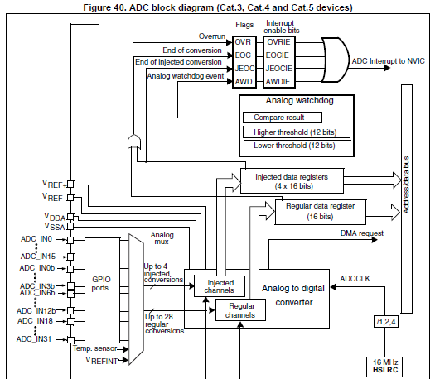
Architecture du CAN sur STM32
Interruptions CAN
Watchdog
Choix du canal à convertir
Conversion

Slide 11
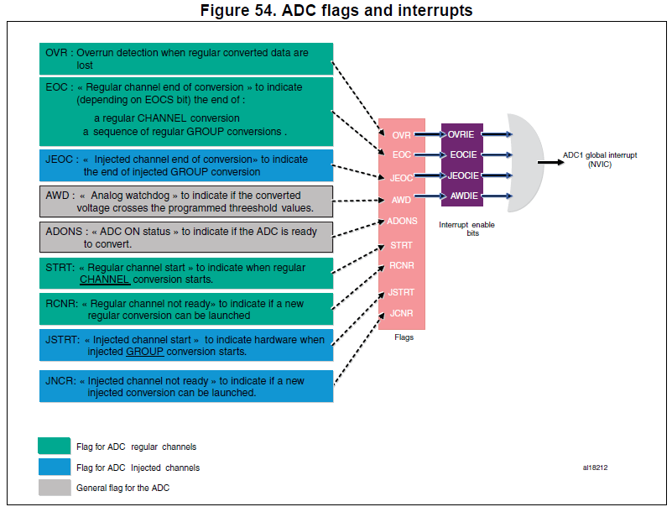
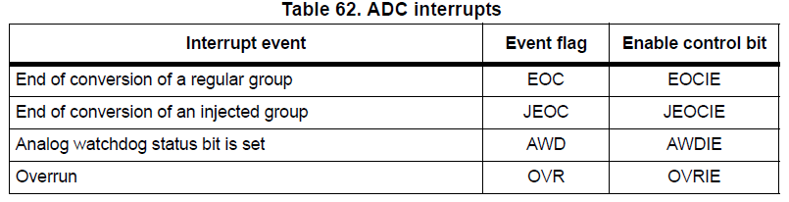
Interruptions et flags d’états

Slide 12
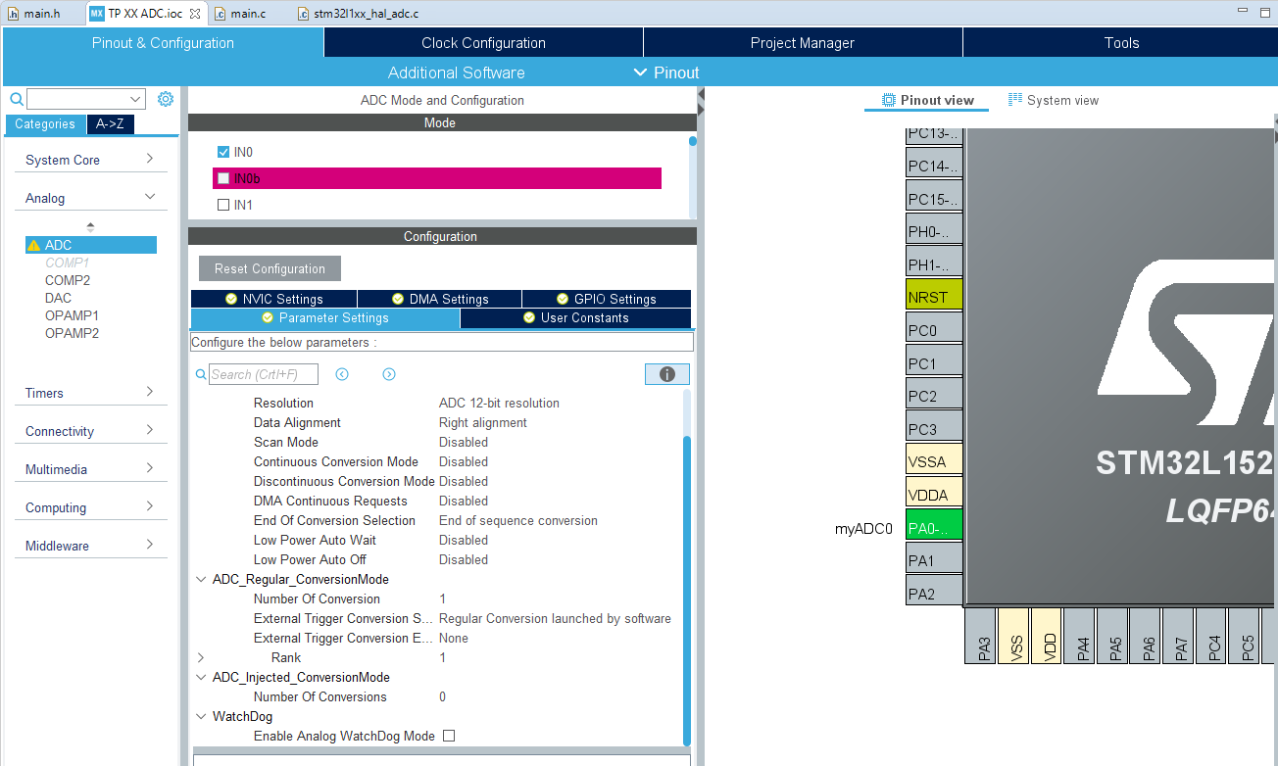
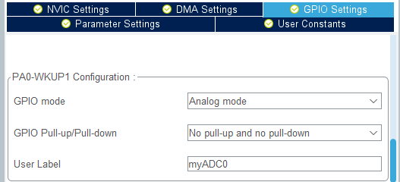

Config IDE

Slide 13
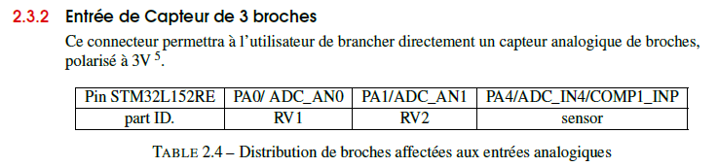
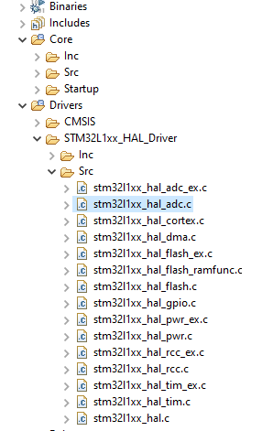
Exercice 1
A partir de l’IDE configurer:
Configurer l’ADC de la pin PA0 (voir slides précédents)
Configurer le printf
Configurer les LED0 à LED3
Dans le main.c:
Déclarer une variable uint32_t digitalValue=0; que l’on va venir espionner.
Ecrire la fonction void adcFunction() dont l’algorithme est le suivant:
Démarre l’ADC (fonction HAL à trouver)
Démarre la conversion sur 1 seconde max (fonction HAL à trouver)
Récupération de la valeur convertie et affectation à la variable digitalValue
(digitalValue = HAL_....; fonction HAL à trouver)
Arrête l’ADC (fonction HAL à trouver)
printf("ADC Value= %d\n", digitalValue);
En fonction de la valeur de la variable digitalValue:
Si digitalValue >0 : LED 0 ON, sinon LED0 OFF
Si digitalValue >1000 : LED 1 ON, sinon LED1 OFF
Si digitalValue >2000 : LED 2 ON, sinon LED2 OFF
Si digitalValue >3000 : LED 3 ON, sinon LED3 OFF

Slide 14
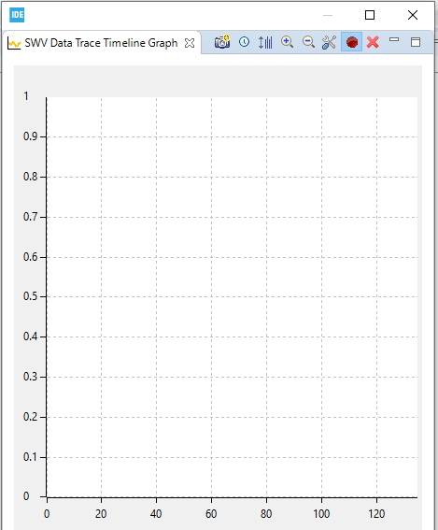
Exercice 1 (suite)
En mode debug:
Lancer le code avec le bouton résume
Tourner le potentiomètre RV2 (ou RV1 il se peut qu’il y ait une inversion dans la documentation de la carte COOLab…)
Espionner la variable digitalValue sur le graphique comme pour les TP précédents avec la fenêtre SWV Data Trace Timeline Graph (penser à utiliser le bouton « loupe moins» pour augmenter l’axe du temps afin d’avoir une meilleure vue de votre graphe)

Slide 15
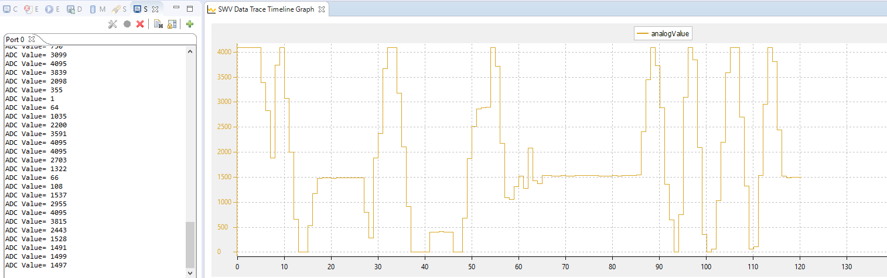
Exercice 1 Résultat

Slide 16
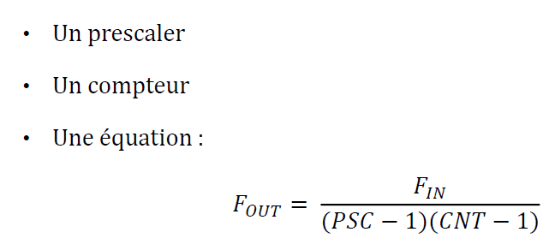
Buzzer exercice
Objectif faire sonner le buzzer lorsque la valeur de de la tension analogique est > 3V
On choisit une note qui correspond à une fréquence donnée:
C4 (Do): 261.63 Hz
D4 (Ré): 293.66 Hz
E4(Mi): 329.63 Hz
F4(Fa): 349.23 Hz
G4(Sol): 392.00 Hz
A4(La): 440.00 Hz
B4(Si): 493.88 Hz
On utilise l’équation du TP3 sur les timers pour en extraire la période:
Period = (timer_clock / (prescaler - 1)) / frequency - 1; ➔ Period = (32000000 / (32- 1)) / 440 – 1 = 2351
Pulse = 1175
Règle de 3: (4096 * 3) / 3,3 = 3723,6 Donc lorsque la Valeur de digitalValue est > à 3723 le buzzer doit sonner à la fréquence calculée

Slide 17
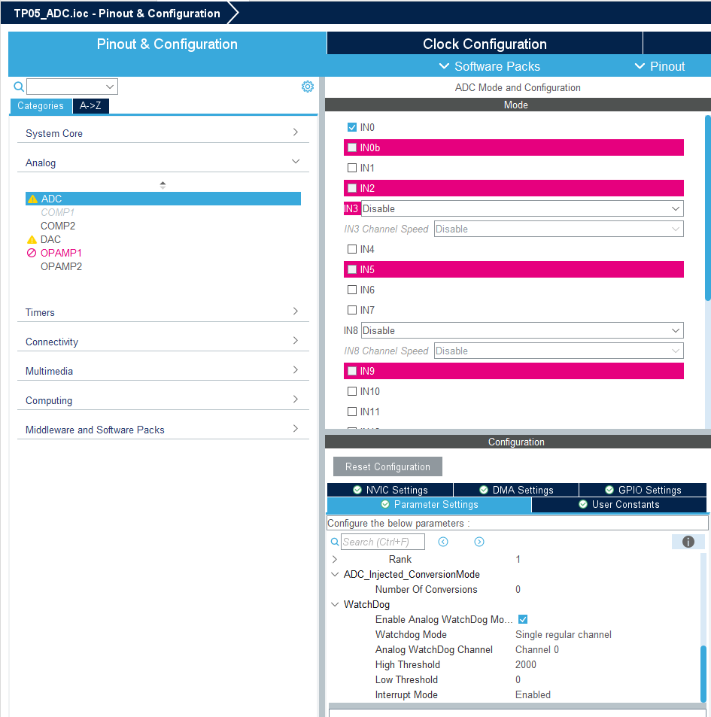
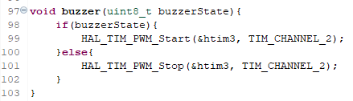
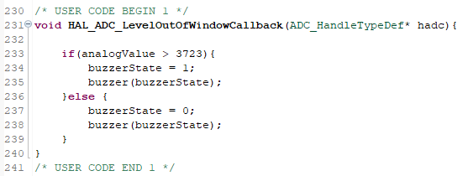
Utilisation du watchdog de l’ADC

